Slide 1
00
Study Meeting
LearnData Lab
LearnData Lab @SKKU
9월 30일 연구 미팅
Natural Language Processing and Commonsense Reasoning for the Next of QnA System
정지원

Slide 2
01
Study Meeting
LearnData Lab
LearnData Lab @SKKU
Contents
진행 상황
추가 실험을 위한 아이디어

Slide 3
02
Study Meeting
LearnData Lab
LearnData Lab @SKKU
진행 상황
Ego network
전처리 즉, 학습전에 ego net을 만드는 과정 중에 있음
하나의 노드에 대해서 ego net을 만든 후 노드의 shape을 재정의 해야함
재정의에 앞서 ego net을 전처리 과정에서 만들어보는 과정을 진행함
그러나 이것도 오래 걸리는 것을 파악함 -> 좀 더 간소화 필요

Slide 4
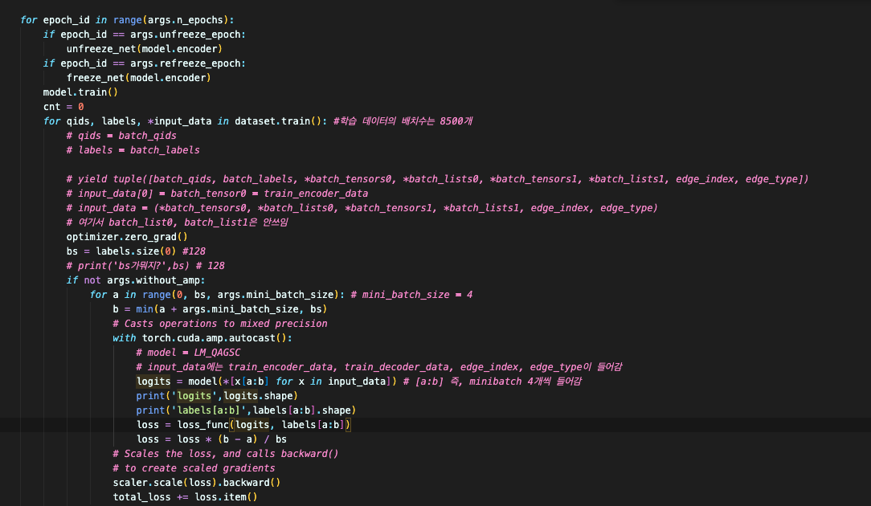
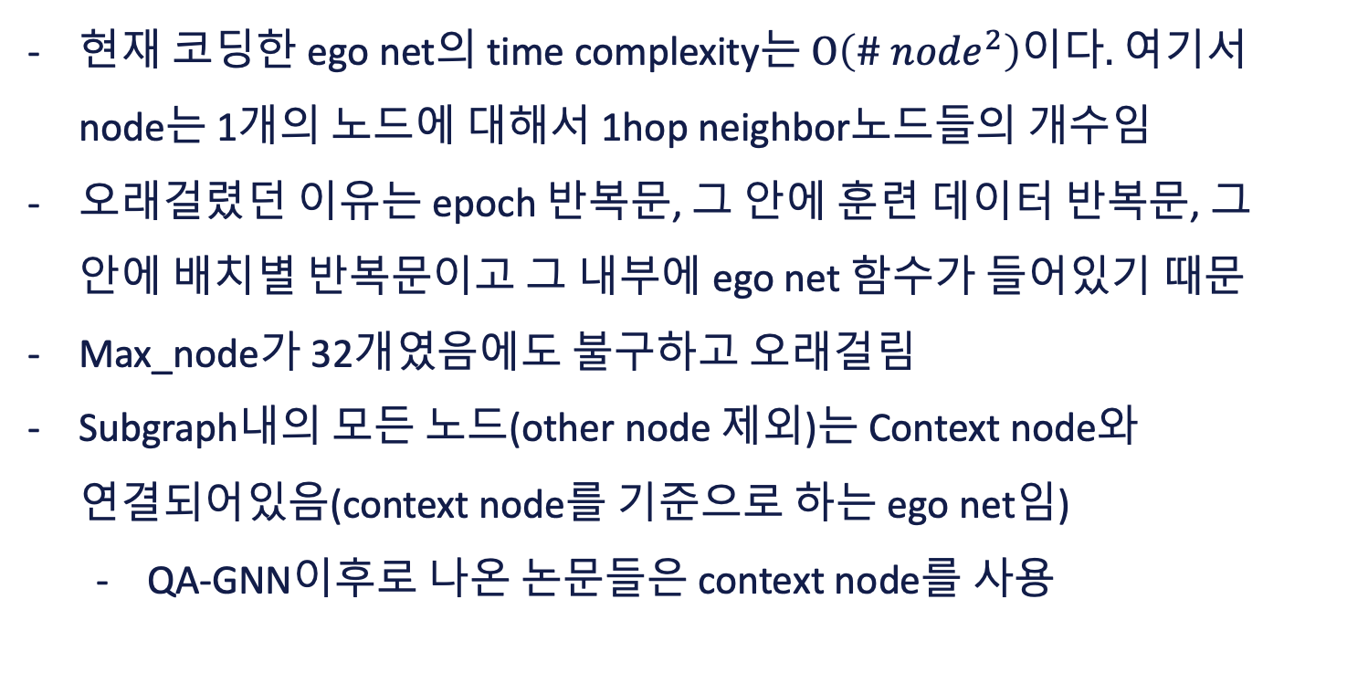
03
Study Meeting
LearnData Lab
LearnData Lab @SKKU
진행 상황
Ego network
현재 코딩한 ego net의 time complexity는 $O\left({\# node}^{2}\right)이다.$ 여기서 node는 1개의 노드에 대해서 1hop neighbor노드들의 개수임
오래걸렸던 이유는 epoch 반복문, 그 안에 훈련 데이터 반복문, 그 안에 배치별 반복문이고 그 내부에 ego net 함수가 들어있기 때문
Max_node가 32개였음에도 불구하고 오래걸림
Subgraph내의 모든 노드(other node 제외)는 Context node와 연결되어있음(context node를 기준으로 하는 ego net임)
QA-GNN이후로 나온 논문들은 context node를 사용

Slide 5
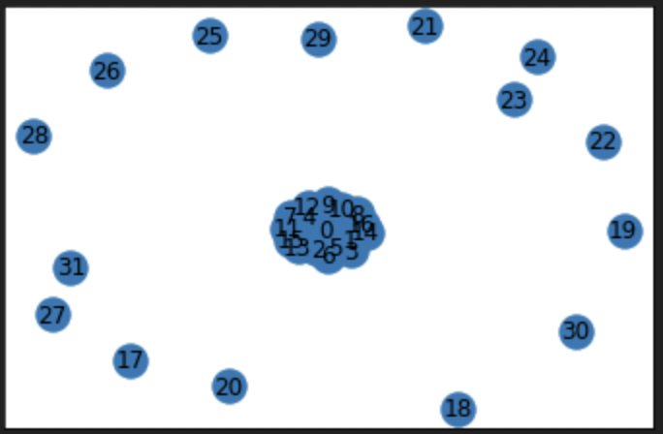
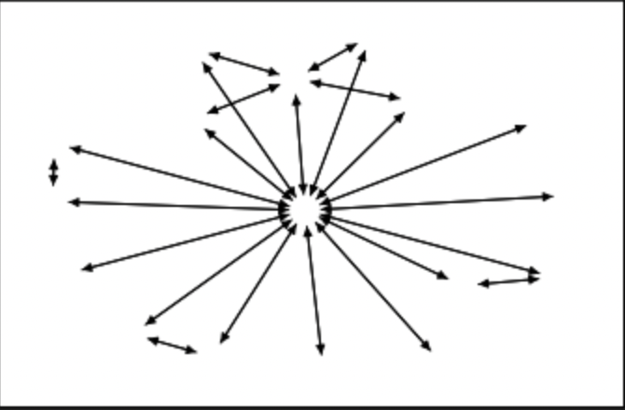
04
Study Meeting
LearnData Lab
LearnData Lab @SKKU
진행 상황
SubGraph 형태
Context Node를 중심으로 ego의 형태
Other Node 들은 떠돌이 느낌(연결안되어있음)
QA-GNN과의 차이점이 있다면 (question, answer candidate에 나오는 text만을 entity로 사용함,노드 32개사용), QA-GNN은 200개의 노드 사용
그렇다면 QA-GNN에서 idgnn-fast를 사용한다면 성능 향상을 볼 수 있지 않을까? Or GSC에서 노드의 개수를 늘린다면 성능 향상을 볼 수 있지 않을까?

Slide 6
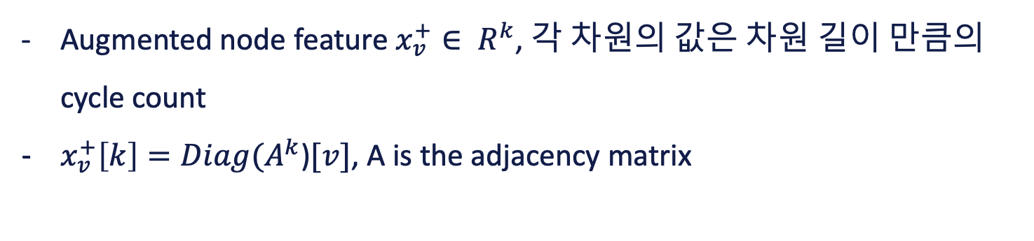
05
Study Meeting
LearnData Lab
LearnData Lab @SKKU
진행 상황
Original ID-GNN fast
Augmented node feature $x_{v}^{+}∈ R^{k}$, 각 차원의 값은 차원 길이 만큼의 cycle count
$x_{v}^{+}\left[k\right]=Diag(A^{k}$)$[v]$, A is the adjacency matrix
길이 1에서의 cycle count
길이 2에서의 cycle count
길이 3에서의 cycle count
…
길이 K에서의 cycle count

Slide 7
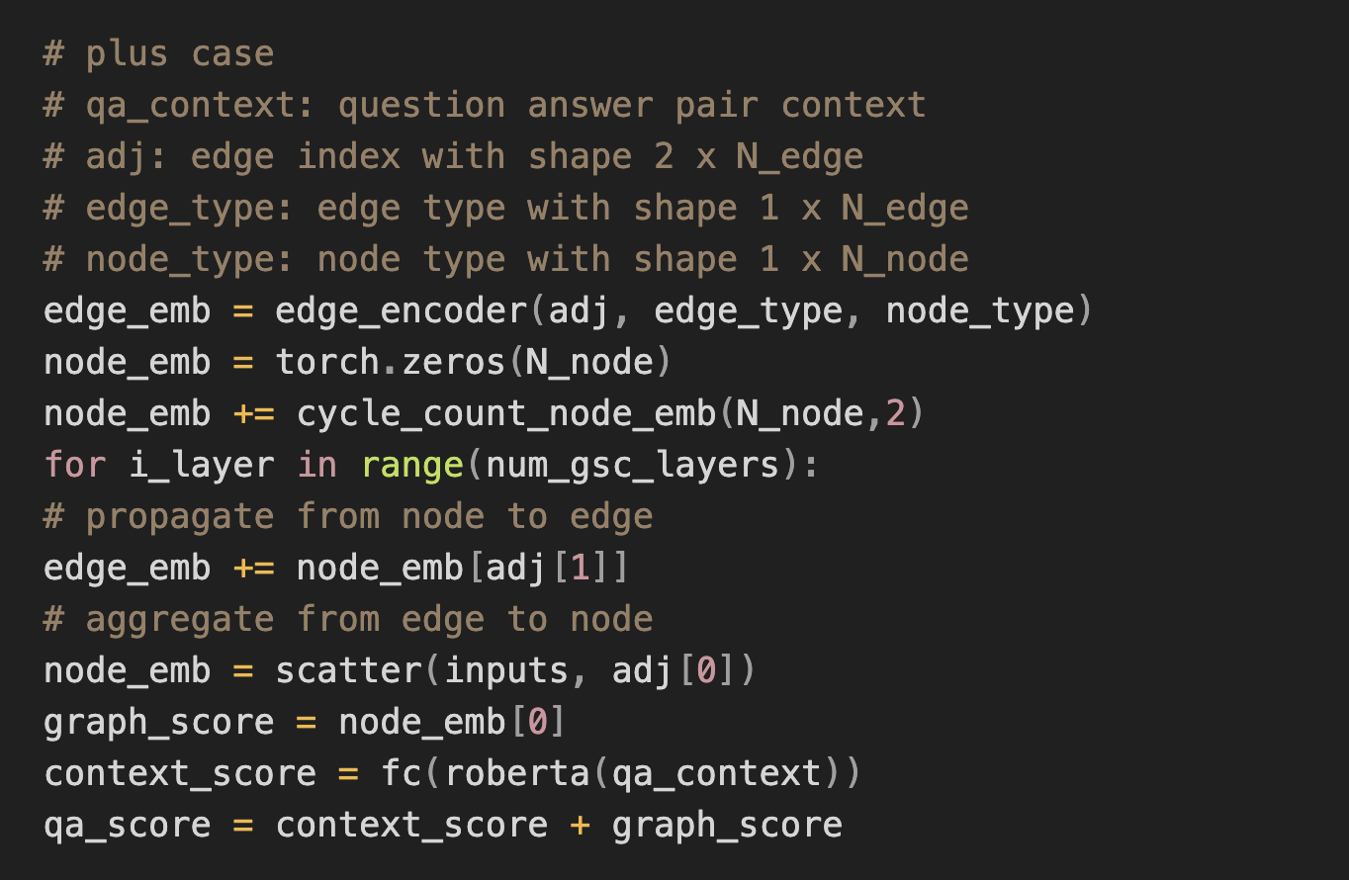
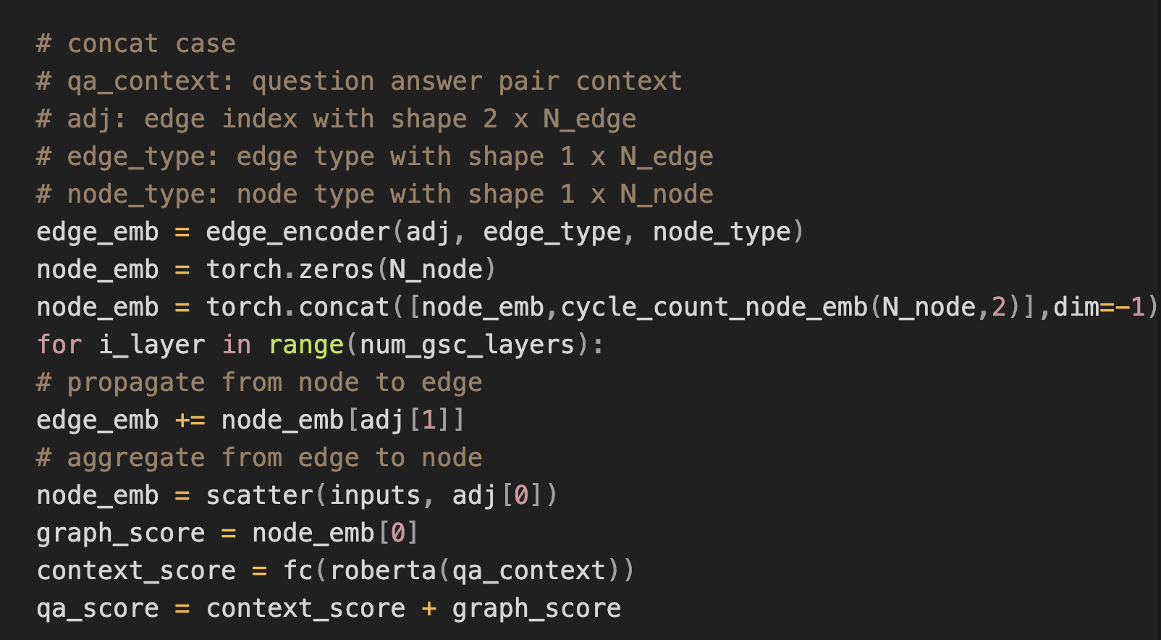
06
Study Meeting
LearnData Lab
LearnData Lab @SKKU
진행 상황
My version
노드의 shape는 (#node,1)로 나타내고 초기값은 0임. 즉, 노드의 차원은 1
그 값에 길이 2에서의 cycle count의 값을 노드 shape와 똑같은 shape을
더한다 or concat함.
길이 2에 대한 값 뿐만 아니라, 길이 n(hyper-parameter)에 해당하는 값들을 original idgnn fast처럼 더할까(or concat)? -> GSC에서는 큰 차이 없을 듯 함

Slide 8
07
Study Meeting
LearnData Lab
LearnData Lab @SKKU
진행 상황
실험의 정당성 및 실험 종류
이 실험은 graph의 cycle을 고려한 message passing이라 할 수 있음
Subgraph에서 cycle이 reasoning하는데 어떤 영향을 미칠까?
실험대상 data : CommonsenseQA, OpenBookQA
대상 모델 : QA-GNN, GSC, SAFE, DRGN
Plus or Concat
Concat의 경우 차원의 변화에 따른 결과
https://arxiv.org/pdf/2205.01841.pdf
https://openreview.net/pdf?id=Yd0iEAdS_7m

Slide 9
08
Study Meeting
LearnData Lab
LearnData Lab @SKKU
진행 상황
My version in GSC
GSC
My version in Other Model
CSQA(Concat)
dev_acc : 0.7764
Test_acc : 0.7067
Epoch : 30
CSQA
dev_acc : 0.7699
Test_acc : 0.7333
Epoch : 30
OBQA(Concat)
dev_acc : 0.7020
Test_acc : 0.6920
Epoch : 75
CSQA(Plus)
dev_acc : 0.7690
Test_acc : 0.7027
Epoch : 30
OBQA(Plus)
dev_acc : 0.7020
Test_acc : 0.6960
Epoch : 75(60epoch부터 수렴)
기존 GSC대비 성능이 비슷하다.
만약 node의 수를 늘린다면 더 좋아질까?

Slide 10
09
Study Meeting
LearnData Lab
LearnData Lab @SKKU
할 일
Fast feature의 차원을 어떻게 맞출건지
GSC에서 노드의 개수를 늘리는지
다른 모델에서도 적용해보기

Slide 11
10
Study Meeting
LearnData Lab
LearnData Lab @SKKU
Thank you!

